Slide 1
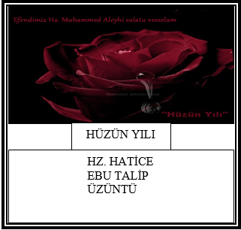

Slide 2
_ _ _ _ _ _

Slide 3
BOYKOT

Slide 4
BOYKOT VE HÜZÜN YILI

Slide 5
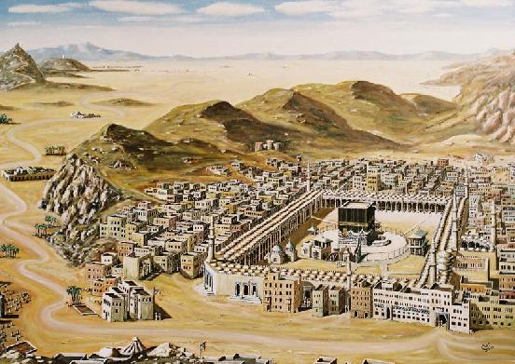
BOYKOT(616)
Boykot Müslümanları Mekke’den çıkarıp sürgün hayatı yaşamalarını amaçlıyordu.
Müşrikler böylece Müslüman olmayı engelleyebileceklerini zannediyorlardı.

Slide 6
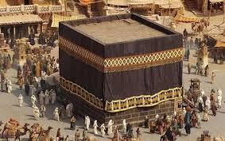
Boykota uyulması konusunda Mekke’nin yerli halkı ve dışarıdan gelenlerden teminat aldılar.

Slide 7
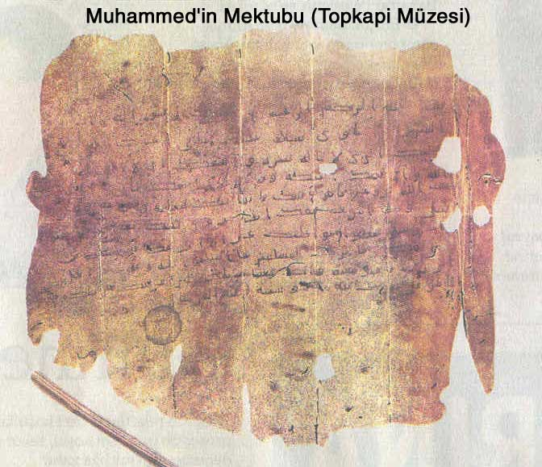
Müşrikler boykot kararını bir kağıda yazıp herkese duyurmak için Kabe’nin duvarına astılar.

Slide 8
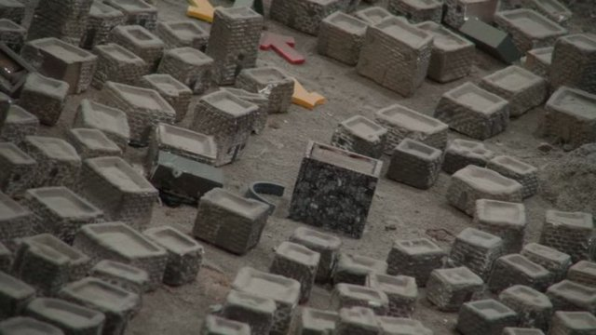
Boykot, Mekke’nin kenar mahallelerinin de dışında bir vadide aylarca devam etti.
Boykotta Müslümanlar aç kaldılar, açlık ve hastalıktan ölenler oldu ve sonuçta Peygamberimizin amcası Ebu Talip'in girişimleriyle sona erdi. (619)

Slide 9
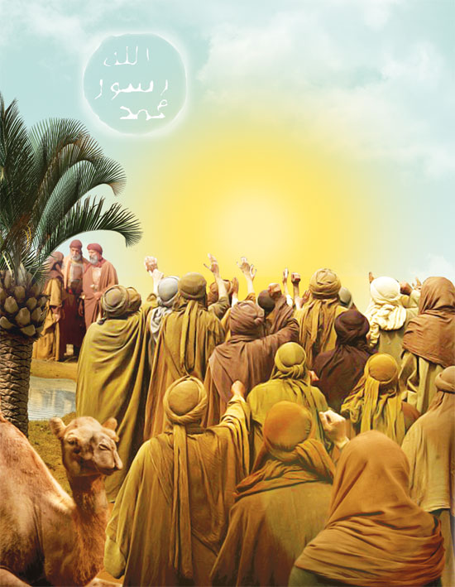
Müslümanlar davalarından vazgeçmiyor müşrikler farklı formüller deniyor.
Müşrikler baskılarla İslam’ın yayılmasına engel olamayınca İslam’ı yaymaktan vazgeçmesi karşılığında peygamberimize bazı tekliflerde bulundular

Slide 10
Peygamber Efendimizin cevabı
Allah’a yemin ederim ki, sağ elime güneşi, sol elime de ayı koysalar ben yine de davamdan vazgeçmem
Müşriklerin Efendimize teklifleri
1. İstediğin kadar para?
4. Mekke’nin en güzel kadınları?
3. Mekke’nin reisliği?
2. İstediğin kadar koyun ve deve?
Peygamber Efendimiz bu teklifi nasıl karşılamıştır? Neden?

Slide 11
https://www.youtube.com/watch?v=xCa5EOY1dxs

Slide 12
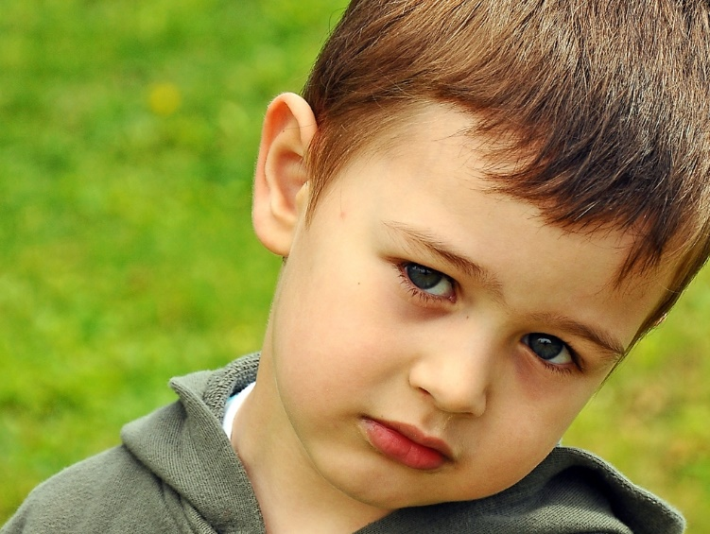
Hüzün Yılı (620-Nübüvvetin 10. senesi)
Yüce davadaki iki büyük destekçi hayata gözlerini yumuyor.
Bunlardan biri; ‘’Vallahi beni ezip geçmedikçe, Muhammed’e ulaşamazlar’’ bir zırh gibi Peygamberimizi koruyan amcası Ebû Tâlib.
Peygamber Efendimizin bütün çabalarına rağmen Ebû Tâlib İman lezzetini tadamamıştır.
اِنَّكَ لَا تَهْد۪ي مَنْ اَحْبَبْتَ وَلٰكِنَّ اللّٰهَ يَهْد۪ي مَنْ يَشَٓاءُۚ وَهُوَ اَعْلَمُ بِالْمُهْتَد۪ينَ ﴿٥٦﴾

Slide 13
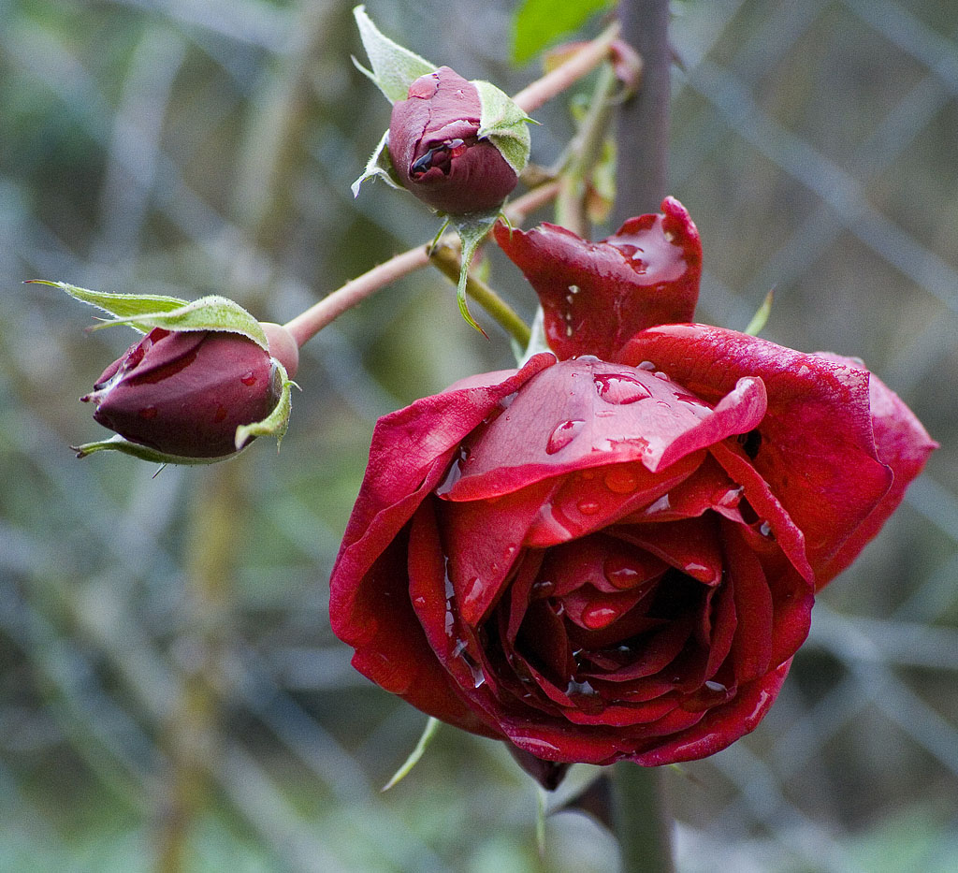
Diğeri de; şahsi gücü, malı mülkü ve sonsuz bağlılığı ile kâinatın efendisinin yanında yer alan, onunla birlikte güçlüklere göğüs geren, nezaketiyle sevgililer sevgilisini hiç üzmeyen müminlerin annesi
Hz. Hatice

Slide 14
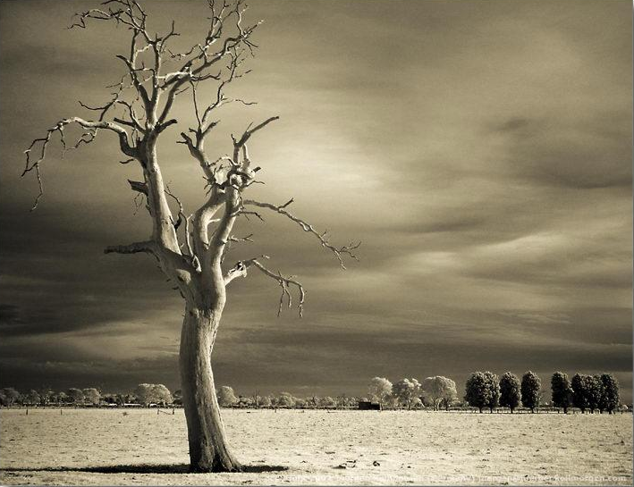
Baskı ve zulüm artıyor…
Hz. Hatice ve Ebû Tâlib’in vefatından sonra, Kureyş Müslümanlara olan baskısını iyice artırdı.
Rasûlüllah’a amcasının sağlığında yapamadıklarını yapmaya başladılar.
O kadar ileri gittiler ki peygamberimiz (s.a.v.) yemek yerken ve namaz kılarken, üzerine hayvan işkembeleri attılar. Yollarına dikenli çalılar koydular.

Slide 15
Kutlu yolculuk devam edecek…

Slide 16
